Slide 1
Clase 109 — Vulnerabilidades de lógica de negocio
parte 4 seguridad de aplicaciones web
Programa de Ciberseguridad Moderna

Slide 2
🎯 Objetivo
• Descubrir fallos de lógica de negocio: vulnerabilidades que no rompen la tecnología sino las reglas de la aplicación (precios negativos, saltarse pasos, abusar de descuentos, condiciones de carrera).…

Slide 3
📚 Resultados de aprendizaje
• Al finalizar, el alumno podrá:
• Modelar el flujo de negocio para encontrar suposiciones frágiles.
• Explotar fallos de validación de precios, cantidades y estados.
• Saltar pasos de un flujo multi-etapa (flow bypass).
• Detectar y explotar condiciones de carrera (race conditions).
• Recomendar validaciones de negocio del lado servidor.

Slide 4
🗺️ Temas
• 1 — Qué es una falla de lógica
• 2 — Suposiciones del desarrollador
• 3 — Manipulación de precios/cantidades
• 4 — Flow bypass
• 5 — Race conditions
• 6 — Abuso de descuentos/cupones
• 7 — Defensa: validar reglas en servidor

Slide 5
🧠 Explicación en profundidad
• Las vulnerabilidades de lógica de negocio son distintas de todas las anteriores: no hay una
• inyección, ni un carácter mágico, ni un patrón que un escáner reconozca. El código funciona
• exactamente como se programó; el problema es que la lógica programada permite un abuso que el
• desarrollador no anticipó. Por eso son invisibles para las herramientas automáticas (Burp, ZAP, un
• escáner de vulnerabilidades no las ve) y solo se encuentran entendiendo qué hace la aplicación y
• razonando cómo romper sus reglas. Son, en muchos programas de bug bounty, los hallazgos mejor pagados,
• precisamente porque exigen inteligencia humana y no se automatizan.

Slide 6
📖 Definiciones y características
• Falla de lógica: violación de una regla de negocio, no de una tecnología. Característica: invisible para los escáneres.
• Flow bypass: completar una operación saltándose pasos o validaciones intermedias. Característica: explota confianza en el orden del flujo.
• Race condition (TOCTOU): dos operaciones concurrentes producen un estado inconsistente. Característica: ventana entre comprobación y uso.
• Manipulación de parámetros de negocio: alterar precio, cantidad o estado en la petición. Característica: el servidor debe recalcular, no confiar.
• Idempotencia: una operación repetida no cambia el resultado. Característica: su ausencia habilita abusos (doble canje).
• Límite lógico: restricción de negocio (máximos, mínimos). Característica: si no se valida en servidor, se evade.

Slide 7
📔 Glosario
• Término — Definición concisa
• Lógica de negocio — Reglas específicas de la aplicación
• Fallo de lógica — Abuso permitido por la lógica; el código funciona "bien"
• Invisible a escáneres — No hay patrón que detectar automáticamente
• Suposición del desarrollador — Premisa no verificada que el atacante viola
• Manipulación de precio — Aceptar el precio o total que envía el cliente
• Cantidad negativa — Valor que un cálculo mal hecho convierte en abono

Slide 8
🧰 Herramientas y preparación
• PortSwigger labs de business logic y race conditions.
• Juice Shop (varios retos de lógica).
• Burp (Repeater, Intruder y el modo de peticiones paralelas para race conditions).

Slide 9
🧪 Laboratorio guiado
• Mapea un flujo de compra completo: carrito → checkout → pago → confirmación.
• Intercepta el checkout y manipula el precio o la cantidad (valores negativos, decimales, cero).
• Prueba un flow bypass: envía la petición de confirmación sin completar el pago.
• Abusa de un cupón: aplícalo varias veces o combínalo indebidamente.
• Explota una race condition: envía peticiones paralelas de canje/retiro con Burp (single-packet attack) para superar un límite.
• Comprueba límites lógicos: compra más unidades de las permitidas alterando el parámetro.
• Documenta la regla violada, la petición manipulada y el impacto económico.

Slide 10
✍️ Ejercicios
• Encuentra 3 suposiciones del desarrollador que se puedan romper en Juice Shop.
• Manipula un precio a un valor negativo y explica el impacto.
• Diseña un flow bypass saltando un paso de validación.
• Reproduce una race condition de canje múltiple con peticiones paralelas.
• Explica por qué recalcular en servidor evita la manipulación de precios.
• Propón validaciones de negocio para un carrito de compra.

Slide 11
📝 Reto verificable
• Resuelve un lab de lógica de negocio de PortSwigger (manipulación de precio, flow bypass o race condition) y demuestra el beneficio indebido.
• Criterio de aceptación: el lab queda resuelto, documentas la regla de negocio vulnerada, la petición manipulada/paralela y la defensa (validación y recálculo en servidor, idempotencia, bloqueos).

Slide 12
⚠️ Errores comunes
• El precio se recalcula — Servidor valida; busca otro parámetro de negocio
• Flow no se puede saltar — Estados bien controlados; documenta la fortaleza
• Race condition no reproduce — Envía peticiones más simultáneas (single-packet)
• Cupón no reutilizable — Idempotencia correcta; prueba combinaciones
• Escáner no encontró nada — Normal: la lógica requiere análisis manual

Slide 13
❓ Preguntas frecuentes
• ❓ ¿Por qué los escáneres no las detectan?
• Porque dependen del significado de negocio, que la herramienta no entiende. Requieren razonamiento humano.
• ❓ ¿Qué es una race condition en la práctica?
• Aprovechar la ventana entre "comprobar" y "usar" enviando peticiones simultáneas para, por ejemplo, canjear dos veces un mismo saldo.
• ❓ ¿Cómo se defienden?
• Validando y recalculando toda regla en el servidor, usando bloqueos/transacciones e idempotencia en operaciones sensibles.

Slide 14
🔗 Referencias
• Yaworski, Real-World Bug Hunting.
• PortSwigger Business logic vulnerabilities: <https://portswigger.net/web-security/logic-flaws>
• PortSwigger Race conditions: <https://portswigger.net/web-security/race-conditions>
• OWASP WSTG — Business Logic Testing.

Slide 15
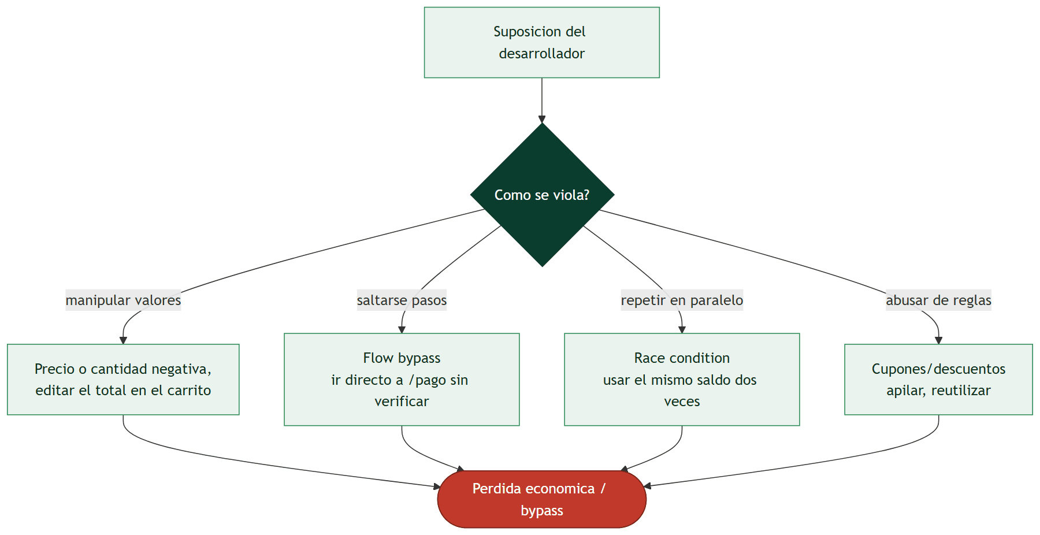
Diagrama de la clase

